Slide 1
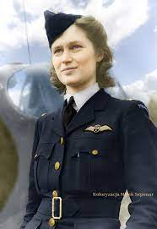
Jadwiga Piłsudska-Jaraczewska Second Officer - Air Transport Auxiliary
„Jakie te latanie jest piękne!”

Slide 2
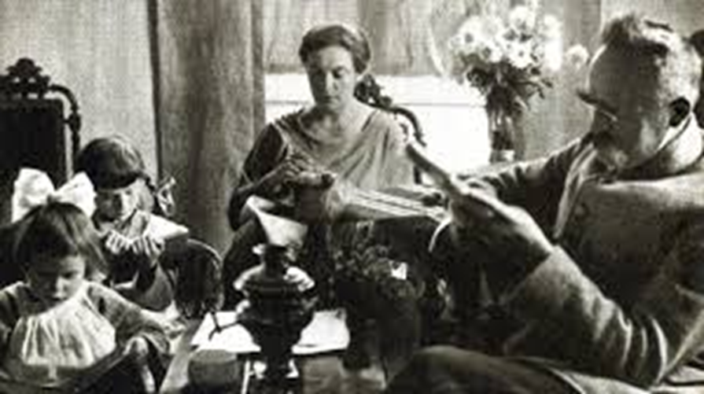
Młodość
Jadwiga Piłsudska-Jaraczewska z domu Piłsudska urodziła się 28 lutego 1920 roku w Warszawie, jako córka Józefa Piłsudskiego – Marszałka Polski i Aleksandry Piłsudskiej z domu Szczerbińskiej.
Wychowywała się w Warszawie i Sulejówku.
Rozpoczęła naukę w szkole powszechnej prowadzonej przez Stowarzyszenie Rodzina Wojskowa a następnie uczęszczała do Prywatnego Gimnazjum Żeńskiego Wandy z Posseltów Sztachmajerowej.
W 1939 roku uzyskała świadectwo dojrzałości.

Slide 3
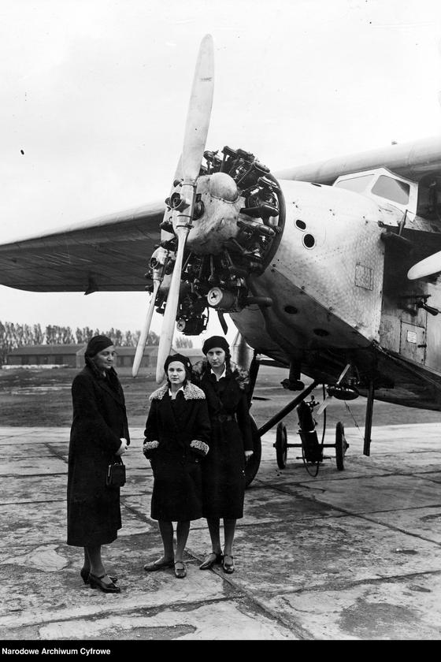
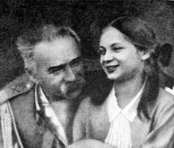
Młodość
Zamierzała rozpocząć studia na kierunku inżynierii lotniczej Wydziału Mechanicznego Politechniki Warszawskiej- jej plany pokrzyżowała wojna.

Slide 4
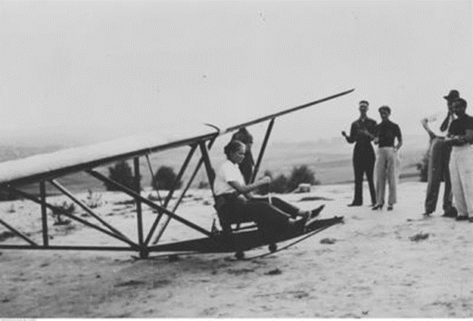
Lotnictwo
Zainteresowanie lotnictwem zaczęło się u niej w wieku lat 12, gdy zaczęła budować modele samolotów.
W 1937 roku w wieku lat 17 Jadwiga ukończyła kurs Wołyńskiej Szkoły Szybowcowej Ligi Powietrznej i Przeciwgazowej Sokola Góra koło Krzemieńca.
Kontynuowała go w Bezmiechowej w Bieszczadach zdobywając wszystkie szybowcowe kategorie – od A do D.
Była członkinią Aeroklubu Warszawskiego.

Slide 5
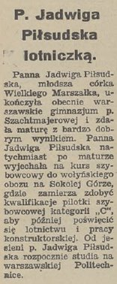
Lotnictwo
W 1939 roku jako najmłodsza w Polsce posiadaczka licencji szybowcowej kategorii D pokonała na szybowcu DELFIN w ciągu 5 godzin trasę 270 kilometrów z Bezmiechowej w Bieszczadach do Łukowa na Podlasiu.
Prasa pisała:
„Młoda szybowniczka kategorii D p. Jadwiga Piłsudska, dokonała w ubiegłą nie- dzielę pięknego wyczynu szybowcowego, przelatując ze szkoły szybowcowej w Bezmiechowej do miasta Łukowa na Podlasiu.[...]. Córka wielkiego Marszałka jest najmłodszą pilotką szybowcową kategorii D i jedną z nielicznych kobiet posiadających tę najwyższą kategorię pilota”
Dzięki temu wyczynowi zdobyła Srebrną Odznakę Szybowcową o numerze 1300.
Przed wojną wylatała na szybowcach ponad 100 godzin.

Slide 6
Wojna-emigracja-służba
W 1939 roku gdy wybuchła wojna, Jadwiga przebywała w Warszawie.
Przez pierwsze dni września pełniła dyżury w organizacjach społecznych, pomagała ratować rannych od bombardowań, niosła też pomoc dzieciom z ochronki.
Wraz z matką i siostrą opuściła Warszawę. Udały się do krewnych na Kresach Wschodnich a stamtąd przeniosły się do Wilna.
Po napadzie ZSRR na Polskę 17 września 1939 roku jedyną możliwością był wyjazd na Zachód. Przez Rygę i Sztokholm dotarła z rodziną do Londynu.

Slide 7
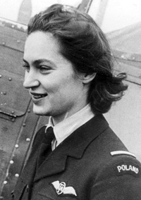
Wojna-emigracja-służba
W 1940 r. Piłsudska rozpoczęła studia architektoniczne na Uniwersytecie Cambridge.
Rozpoczęła starania o przyjęcie do Air Transport Auxiliary (ATA) służby pomocniczej Royal Air Force zajmującej się rozprowadzaniem wyprodukowanych lub wyremontowanych samolotów z fabryk i warsztatów na lotniska RAF.
Posiadała tylko umiejętności pilotażu szybowców dlatego z początku nie została przyjęta.

Slide 8
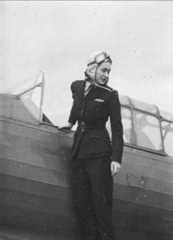
Wojna-emigracja-służba
Służbę rozpoczęła 15 lipca 1942 roku od nauki w szkole pilotażu początkowego IFTS (Initial Flying Training School) gdzie uzyskała 1 klasę pilota ATA.
Po ukończeniu kursu zaczęła pracę pilota rozprowadzającego latając m.in. na samolotach Tiger Moth, Miles Magister, Hawker Hart i Fairchild Argus.
Po wylataniu 100 godzin trafiła do szkoły pilotażu zaawansowanego AFTS (Advance Flying Training School), zdobywając 2 klasę pilota ATA i uprawnienia do rozprowadzania bojowych samolotów m. in. myśliwców Spitfire i Hurricane.

Slide 9
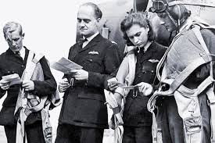
Wojna-emigracja-służba
We wrześniu 1943 roku zdobyła 3 klasę pilota ATA i uprawnienia do pilotowania lekkich samolotów dwusilnikowych takich jak Anson, Dragon Rapide i Oxford.
Po zakończeniu kursu dostała stały przydział do jednostki rozprowadzania samolotów 1 Ferry Pool w White Waltham.
Jadwiga Piłsudska była jedną z 17 polskich pilotów, w tym jedną z trzech Polek w całym Air Transport Auxilitary.
Pod koniec 1943 r rozpoczęła starania o otrzymanie urlopu celem dokończenia przerwanych studiów.

Slide 10
Wojna-emigracja-służba
Odeszła ze służby 20 stycznia 1944 roku w stopniu Second Oficera (odpowiednik porucznika).
Za służbę w powietrzu została odznaczona Brązowym Krzyżem Zasługi z Mieczami oraz Medalem Lotniczym.
W ciągu służby ogółem dostarczyła około 230 samolotów 21 różnych typów, od prostych samolotów szkolnych, aż po najnowocześniejsze myśliwce Spitfire czy też Mustang.
Jej łączny nalot wyniósł 312 godzin i 35 minut.
Podczas półtorarocznej służby w ATA nie miała żadnego wypadku lotniczego ani nie uszkodziła żadnego samolotu.

Slide 11
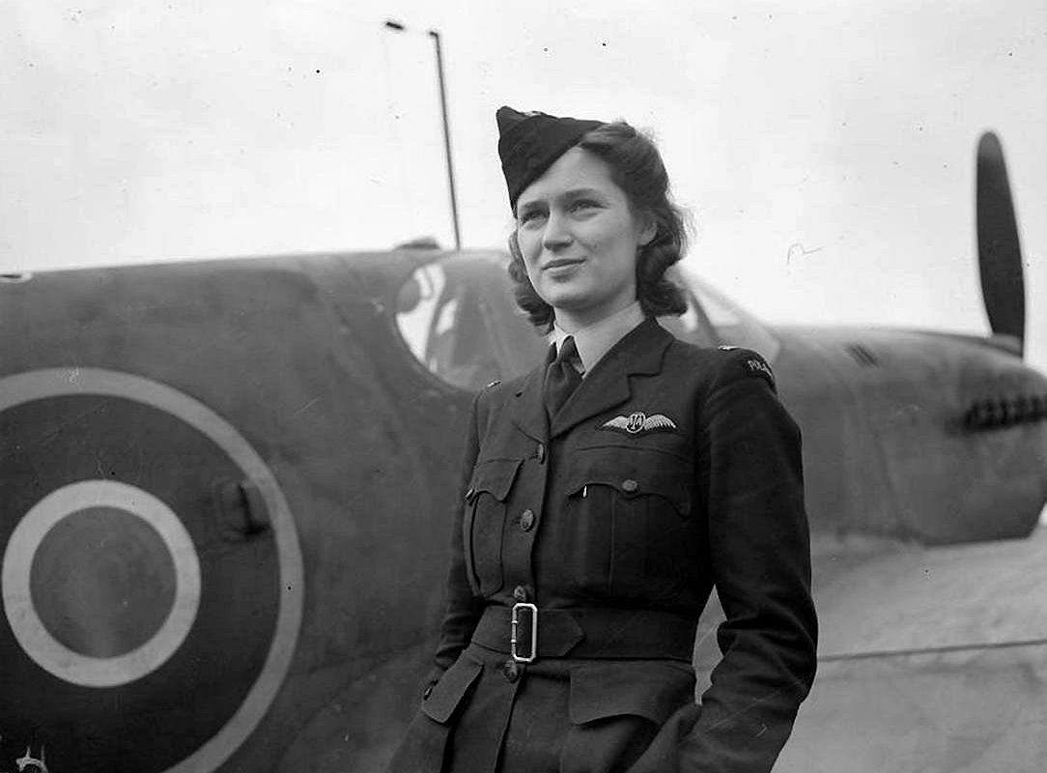
Wojna-emigracja-służba
W opinii wystawionej przez brytyjskich przełożonych oceniono ją jako: „niezwykle obiecującą pilotkę o umiejętnościach powyżej przeciętnej”.
Sama Jadwiga Piłsudska o swoim lataniu mówiła:
„Bo przecież w normalnych warunkach latanie było dla nas w Polsce największą przyjemnością a dzisiaj, w czasie wojny, ta przyjemność jest naszą pracą wojenną”

Slide 12
Życie na obczyźnie
Po zwolnieniu ze służby podjęła przerwane studia tym razem w Polskiej Szkole Architektury przy Uniwersytecie w Liverpoolu. Ukończyła je uzyskując w 1946 roku tytuł inżyniera architekta.
Studiowała także urbanistykę i socjologię.
Projektowała domy i pracowała w Wydziale Urbanistyki i Planowania Zarządu Miejskiego w Londynie.
Po zakończeniu wojny pozostała w Wielkiej Brytanii jako uchodźca polityczny.
Nigdy nie przyjęła brytyjskiego obywatelstwa.
Posługiwała się tzw. paszportem Nansena – dokumentem nadawanym uchodźcom honorowanym wówczas we wszystkich krajach – poza Polską.
W 1944 roku poślubiła kpt. Andrzeja Jaraczewskiego, oficera Marynarki Wojennej.

Slide 13
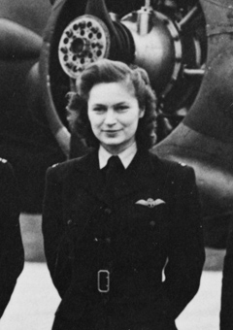
Życie na obczyźnie
W latach późniejszych otworzyła wraz z mężem firmę produkującą meble własnego projektu.
Po powstaniu „Solidarności” i wprowadzeniu w Polsce stanu wojennego organizowała pomoc dla solidarnościowego podziemia, podejmowała działania na rzecz uwolnienia więźniów politycznych.

Slide 14
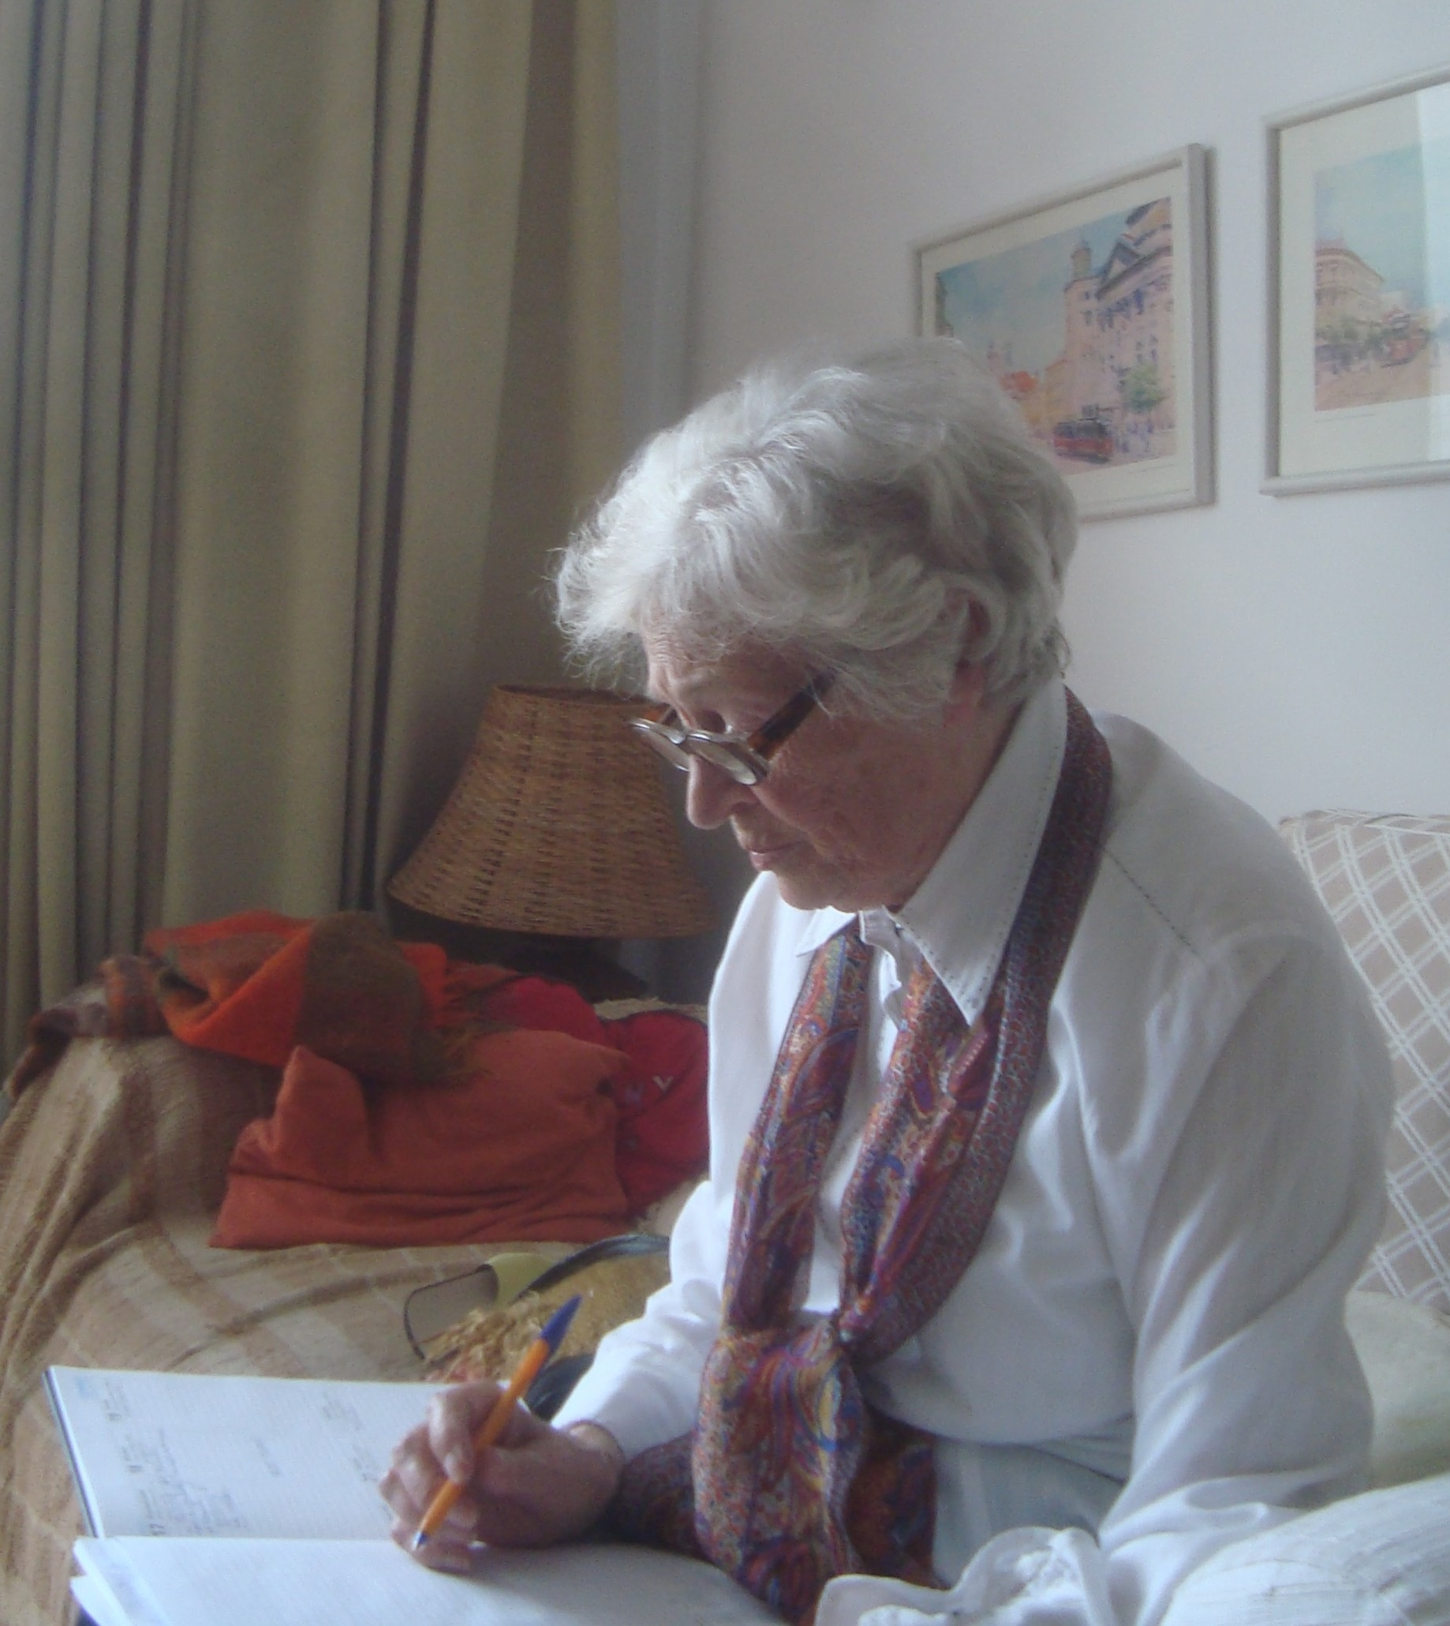
Ponownie w kraju
Jesienią 1990 roku Jadwiga Piłsudska-Jaraczewska podjęła decyzję o powrocie do Polski.
Po 51 latach ponownie zamieszkała w Warszawie.
Wraz z siostrą i dziećmi założyła Fundację Rodziny Józefa Piłsudskiego.
Dzięki jej staraniom dworek Milusin w Sulejówku został wyremontowana oraz utworzone zostało tam Muzeum Józefa Piłsudskiego.
Działała aktywnie w Stowarzyszeniu Seniorów Lotnictwa.

Slide 15
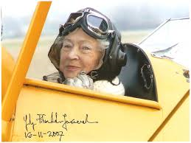
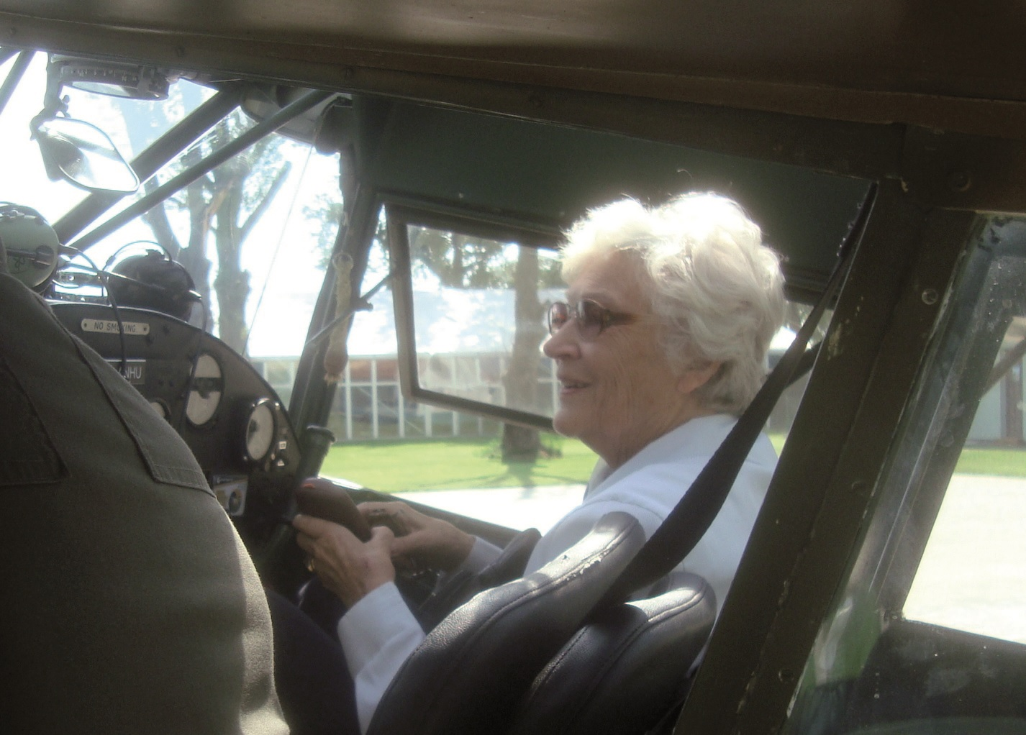
Ponownie w kraju
W 2008 r. Jadwiga Piłsudska-Jaraczewska została odznaczona przez Prezydenta Rzeczypospolitej Polskiej Krzyżem Komandorskim Orderu Odrodzenia Polski za:
„bohaterską postawę i męstwo wykazane podczas II wojny światowej, za wybitne zasługi w popularyzowaniu historii i tradycji Narodu Polskiego oraz pielęgnowanie pamięci o dokonaniach Marszałka Józefa Piłsudskiego”.

Slide 16
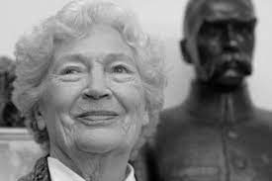
Ponownie w kraju
Jadwiga Piłsudska – Jaraczewska
zmarła 16 listopada 2014 r. w Warszawie.
Miała 94 lata. Spoczęła na Starych Powązkach.

Slide 17
Bibliografia
http://pilsudski.jcom.pl/foto/Jadwiga/wojna.pdf
https://dlapilota.pl/wiadomosci/muzeumpilsudskipl/zmarla-pilot-jadwiga-pilsudska-jaraczewska
https://dlapilota.pl/wiadomosci/muzeumpilsudskipl/rocznica-urodzin-pilotki-jadwigi-pilsudskiej-jaraczewskiej
https://aeroklub.waw.pl/jadwiga-pilsudska-jaraczewska-czy-wiecie-ze/
https://www.polishairforce.pl/pilsudska.html
https://www.polskieradio.pl/39/156/Artykul/1047337,14-lutego-1919-Wybuch-wojny-polskobolszewickiej
https://dzieje.pl/aktualnosci/jadwiga-pilsudska-jaraczewska-spoczela-na-warszawskich-powazkach
http://pilsudski.jcom.pl/Jadwiga%20Pilsudska-Jaraczewska.html?i=1
https://www.newsweek.pl/polska/zmarla-jadwiga-pilsudska-jaraczewska-corka-jozefa-pilsudskiego/55h8w6j
https://muzeumpilsudski.pl/
T. J. Krzystek „Personel Polskich Sił Powietrznych w Wielkiej Brytanii w latach 1940–1947 łącznie z Pomocniczą Lotniczą Służbą Kobiet (PLSK-WAFF)”, Agencja Lotnicza ALTAIR – Krajowa Rada Lotnicza, Warszawa 2007.
Ziółkowski J. „Te wspaniałe kobiety”, Wydawnictwo Adam Marszałek, Toruń 2003
Krzysztof Kubala, „Skrzydlate damy: cztery Polki z Air Transport Auxiliary”, Fundacja Historyczna Lotnictwa Polskiego, Warszawa 2019

Slide 18
Quiz – Zapraszamy
1. Kiedy urodziła się Jadwiga Piłsudska? 5. Gdzie zaczęła studiować w Londynie?
a) 18 lutego 1920 6. Jaki miała stopień gdy odeszła ze służy?
b) 19 maja 1918 a) kapitan
c) 28 lutego 1920 b) sierżant
d) 29 września 1934 c) porucznik
2. W jakim wieku zaczęła się interesować lotnictwem? d) major
a) 14 7. Czym została odznaczona za swoją służbę?
b) 12 8. Jaką opinie wystawili jej brytyjscy przełożeni?
c) 18 9. Kiedy zmarła Jadwiga Piłsudska?
d) 7 a) 2010
3. Gdzie starał się dostać po dotarciu do Londynu? b) 1990
4. Gdzie zaczęła studiować w Londynie? c) 2014

Slide 19
Dziękujemy za uwagę
Mikołaj Struciński
Jakub Mróz
Bartosz Brzóska

